Slide 1
システムプログラミング 第９回
情報工学科 篠埜 功

Slide 2
今回の内容
前回の補足（ハードリンクについて）
プロセスの生成

Slide 3
先週の質問について
$ ls –l
で表示される、permission情報の隣の数字は、リンク数（ハードリンク）である。
複数のファイル名を同じファイル（inode番号）に対応させてよい。
ファイル(inode)は、それにつけられているファイル名の数を保持している。すべてのファイル名（ハードリンク）が削除されたとき、それに対応するinodeとファイルの中身が削除される。

Slide 4
ハードリンクの作成
$ ln test.c foo
とすると、test.cが指すファイルを、fooという名前で指すようになる。
ディレクトリに対するハードリンクは作成できない。（ただし、ディレクトリ作成時に、., ..というハードリンクが自動的に作成される。）

Slide 5
シンボリックリンク
リンクには２種類あり、ハードリンクとシンボリックリンクがある。
$ ls –s test.c foo
によって、fooはtest.cを指すようになる。
これにより、fooという新しいファイル（test.cという名前を持っているファイル）が作成される。
ls –l で表示されるリンクカウントは、ハードリンクの数である。

Slide 6
プロセスとは？
Unix系OSでは、複数のプログラムを同時に並行して実行させることができる（各時点では１つのプログラムが実行されている）。OSは各プログラムを切り替えて実行する。一つ一つのプログラムについて、プログラム中のどこをどういう状態（メモリ、レジスタ）で実行しているか、（今実行していない場合は）復帰できるように覚えておく必要がある。このそれぞれのプログラムの実行の状態（を管理するテーブルのエントリ）をプロセスという。
各プロセスは、生成状態、実行状態、休眠状態、実行可能状態、ゾンビ状態のいずれかの状態にある。

Slide 7
プロセスの状態
5つの状態を遷移
実行状態：現在CPUで実行中の状態
実行可能状態：スケジューラによるCPUの割り当てを待っている状態
休眠状態：入出力の終了待ちなどで実行を継続できない状態
生成状態：fork()システムコールにより生成された状態
ゾンビ状態：exit()システムコールにより終了した状態

Slide 8
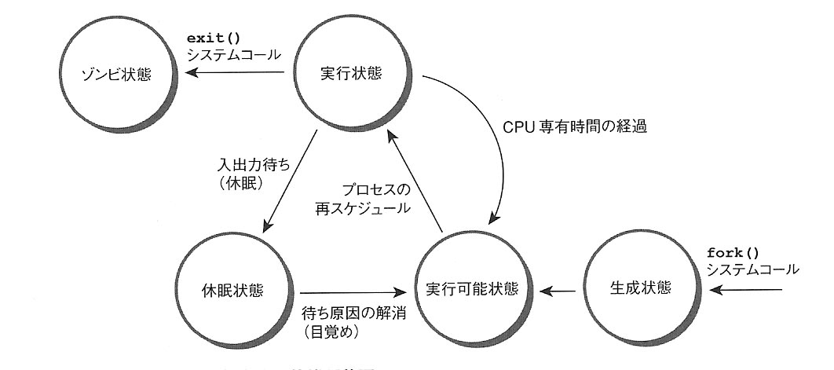
プロセスの状態遷移図
入力待ちにより実行状態から休眠状態へ
他のプロセスへ実行権を譲る
CPU占有時間経過による実行状態から実行可能状態への遷移
Time Sharing Systemの実現

Slide 9
プロセスの優先度
実行可能状態にあるプロセスに対して優先度を定義
スケジューラにより，優先度の高い順に選択されて実行
カーネル
プロセス優先度を自律的制御で刻々と変化させ、プロセス実行の機会均等を実現
プロセスの優先度を変更するためのシステムコールniceがある。nice(3)などで呼び出すと、呼び出したプロセスの優先度に3が足される（優先度が下がる）。（マイナスの数を指定できるのはroot権限で実行されているプロセスのみ。一般ユーザのプロセスは優先度を下げることのみ可能。）

Slide 10
プロセスID
プロセスID
プロセスを一意に識別するための番号。この番号ですべてのプロセスを管理する。
現在実行中のプロセスIDは、getpid()システムコールにより取得できる。
現在実行中のプロセスの親プロセスのプロセスIDは、getppid()システムコールにより取得できる。
SYNOPSIS
#include <sys/types.h>
#include <unistd.h>
pid_t getpid(void);
pid_t getppid(void);
pid_tはint型。
headerファイル内でtypedefで定義されている。

Slide 11
例（打ち込んで確認）
#include <sys/types.h>
#include <unistd.h>
int main (void) {
printf ("ID of the current process is %d.\n", getpid());
printf ("ID of the parent process is %d.\n", getppid());
return 0;
}
このプログラムをプロンプト上で
$ ./a.out
のように実行した場合は、親プロセスは、シェル(私の場合はtcsh)である。
$ ps –ef | grep sasano
のようにして確認。

Slide 12
プロセスの木構造
プロセスinit --- プロセスID 1番のプロセス。
initは、すべてのプロセスの先祖である。
$ ps –ef | less
で、一番上に表示される。
PIDの欄を確認。

Slide 13
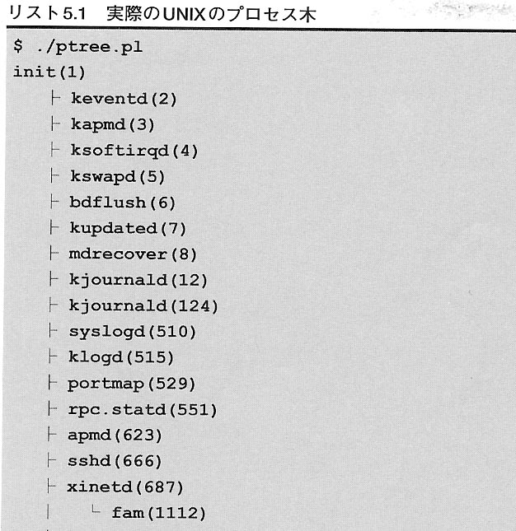
実際のプロセスの木構造の例(p.145)

Slide 14
forkシステムコール
プロセスはforkシステムコールにより生成する。生成されたプロセスを、forkシステムコールを呼び出したプロセスの子プロセスという。
子プロセスにとっては、forkシステムコールを呼び出したプロセスを親プロセスという。
親は一つなので、プロセスは木構造を成す。
すべてのプロセスはforkシステムコールで生成される（プロセス0番以外は） 。
SYNOPSIS
#include <sys/types.h>
#include <unistd.h>
pid_t fork(void);

Slide 15
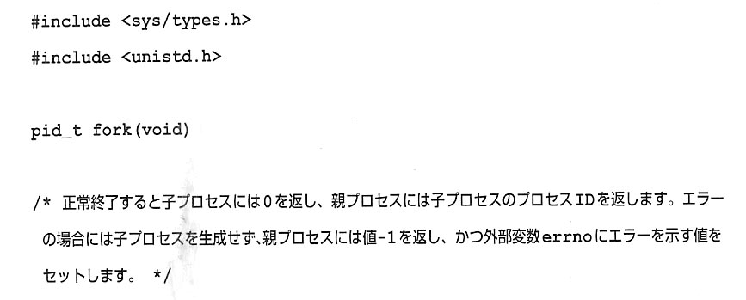
forkシステムコール
int
親プロセスの分身が子プロセスとして生成される。
forkシステムコール終了後，全く同じプロセスが並行して実行される。
fork()システムコールの戻り値により親と子をプログラム内で識別する。（具体的にはif文で分岐すればよい。）

Slide 16
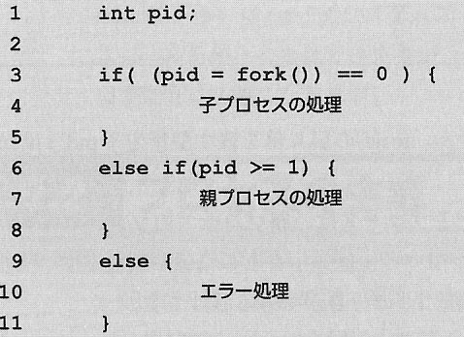
親プロセスと子プロセスの切り分け
forkシステムコールの返り値
0: 0を受け取ったら、そのプロセスは子プロセスである。
1以上：これを受けったら、そのプロセスは親プロセスである。値は生成された子プロセスのプロセスIDである。
－1： これを受け取ったら、forkシステムコールがエラーで終了している。この場合は子プロセスは生成されていない。
forkシステムコールを呼び出す典型的書き方

Slide 17
例
#include <sys/types.h>
#include <unistd.h>
int main (void) {
int pid;
if ((pid = fork()) == 0) {
printf ("Child process. ID=%d\n", getpid());
} else if (pid >= 1) {
printf ("Parent process. ID=%d, pid=%d\n", getpid(), pid);
} else {
perror ("fork");
exit(1);
}
exit (0);
}

